Slide 1
Interpret jazyka IFJ15
Tým 100
Varianta a/2/II
Petr Gibiš
Martin Kvapil
Tomáš Strnka
Martin Wojaczek
Petr Žufan

Slide 2
Obsah
Struktura interpretu
Scanner
Parser
Interpret
Algoritmy
Závěr

Slide 3
Scanner
Zpracování vstupního souboru
Reprezentace pomocí konečného automatu
Detekce klíčových slov a identifikátorů

Slide 4
Parser
Žádá si o tokeny
Rekurzivní sestup
Precedenční syntaktická analýza (výrazy)
Vkládání do tabulky symbolů
Kontrola sémantiky
Generování 3AC
token
Parser
3AC

Slide 5
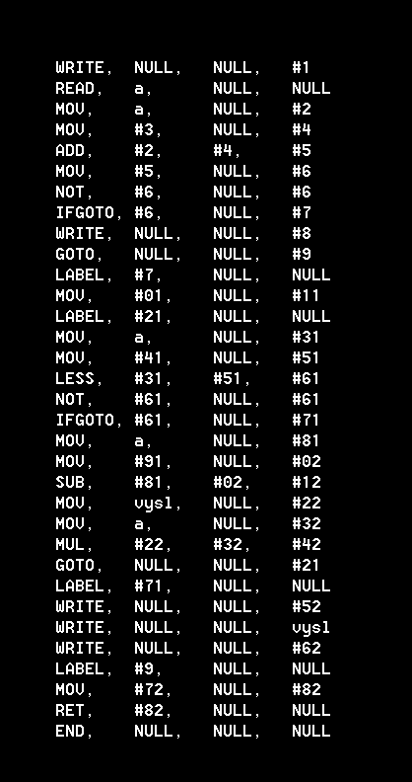
Interpret
Zásobník rámců proměnných
Interpretace 3AC
Volání funkcí a návrat z nich

Slide 6
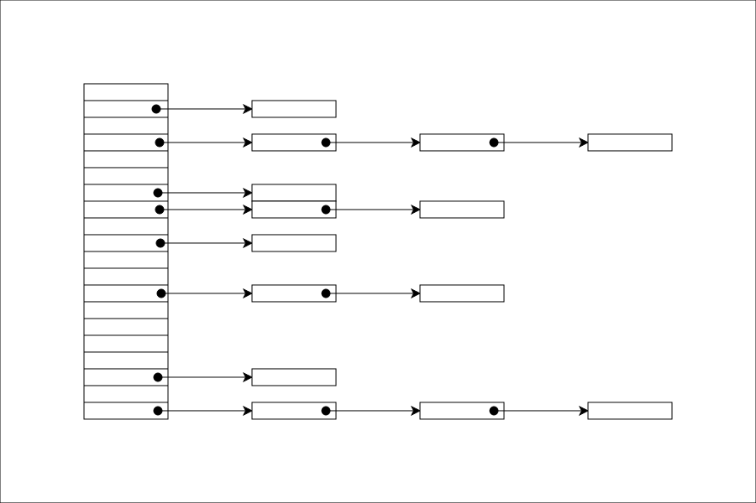
Algoritmy – Tabulka s rozptýlenými položkami
Vyhledávání v tabulce na základě klíče
Časová Složitost: Ω(1), Ο(n)

Slide 7
Algoritmy – Heap Sort
Řazení hromadou
Časová složitost: linearitmická θ(n*log(n))
Nestabilní
Velmi rychlý

Slide 8
Algoritmy – Knuth-Morris-Pratt
Vyhledávání podřetězce v řetězci
Časová složitost: O(n+m)

Slide 9

Závěr
Testování
Práce v týmu
Přínos

Slide 10
Děkujeme za pozornost !

